Slide 1

Escuela Normal de Educación Preescolar
Licenciatura en educación preescolar.
Curso:
Trabajo docente y proyectos de mejora escolar.
Maestra:
Fabiola Valero Torres.
Alumna:
Tamara Lizbeth López Hernández.
3° “B”
Actividad:
“Lecciones aprendidas”
Saltillo Coahuila 18 de marzo del 2021

Slide 2
Link de la infografía: https://drive.google.com/file/d/1I0e8KgefRlRe344c3dcgaz4yMk9FQV6D/view?usp=drivesdk

Slide 3
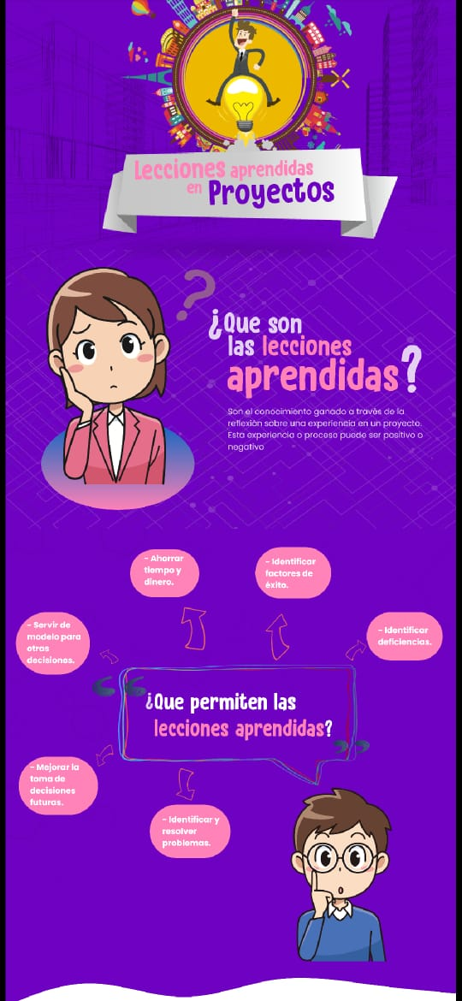

Slide 4
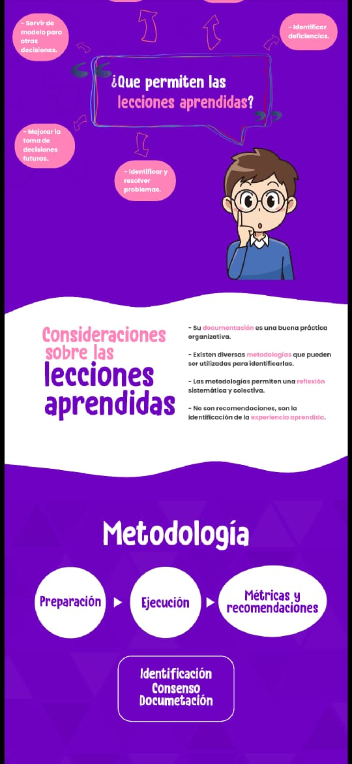

Slide 5
